Slide 1
Αγαπημένοι Διάσημοι – Αγαπημένα Πράγματα – Αγαπημένες Σειρές
Δ’2 τάξη 11^{ου} Δημοτικού Σχολείου Δράμας

Slide 2
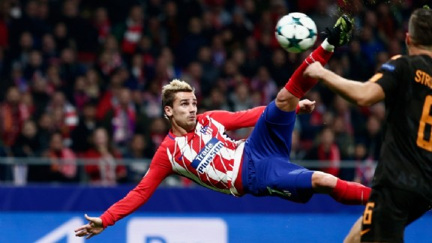
Griezmann - θοδωρής

Slide 3
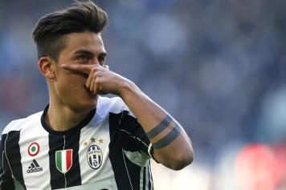
Dybala - Γιάννης

Slide 4
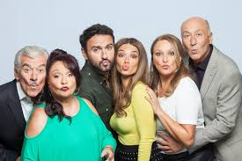
Το σόι σου - Μαρία

Slide 5
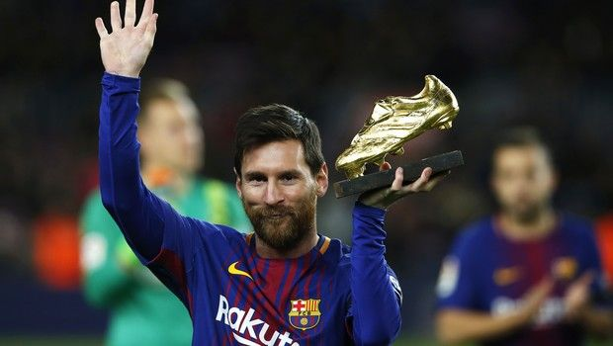
Messi - Παναγιώτης

Slide 6
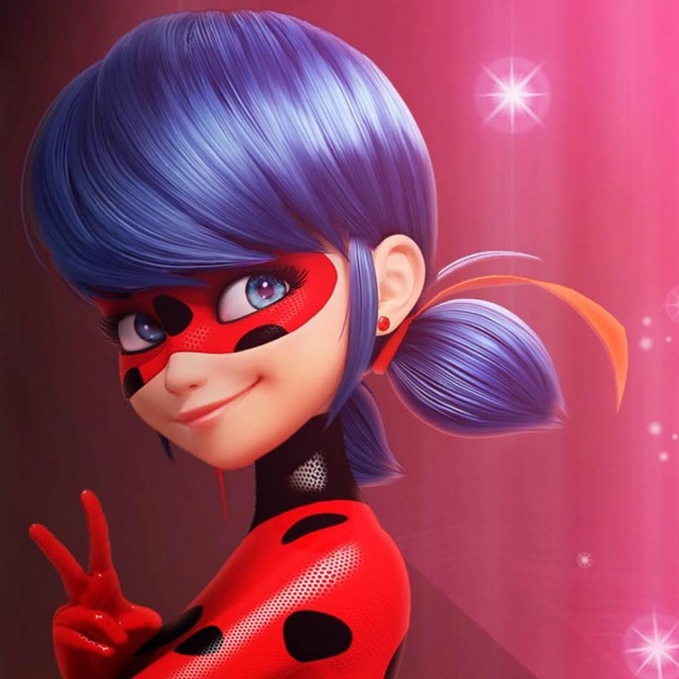
Ladybag – Στέλλα, Μαρία

Slide 7
Ιστορία - Φωτεινή

Slide 8
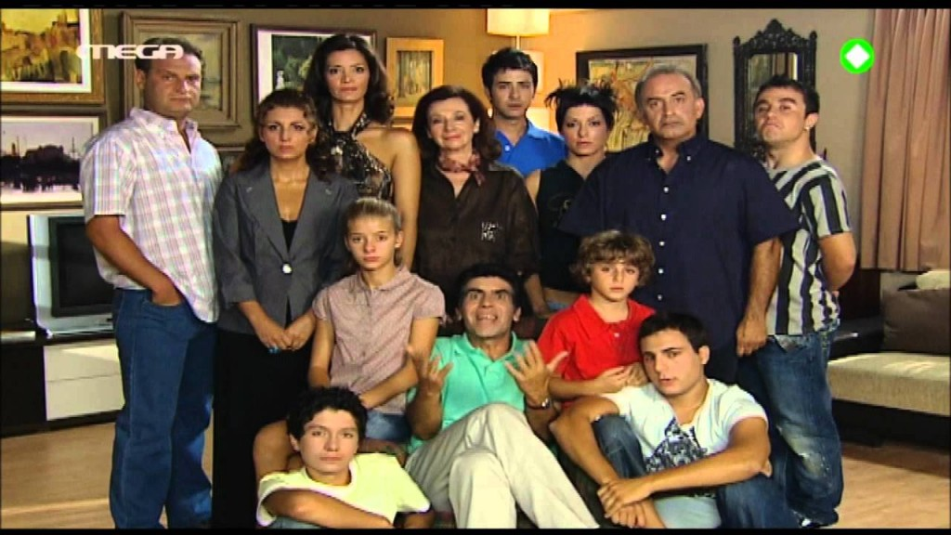
Ευτυχισμένοι μαζί - Ελεάνα

Slide 9
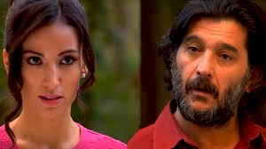
Ελίφ – Στέλιος

Slide 10
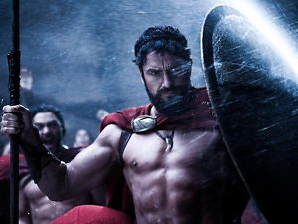
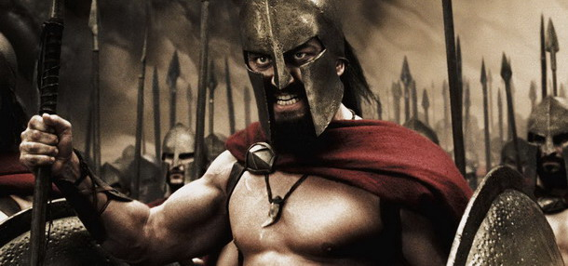
Λεωνίδας και οι 300 – Κωνσταντίνος, Παναγιώτης

Slide 11
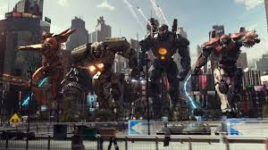
Pacific rim - Ραφαήλ

